Slide 1
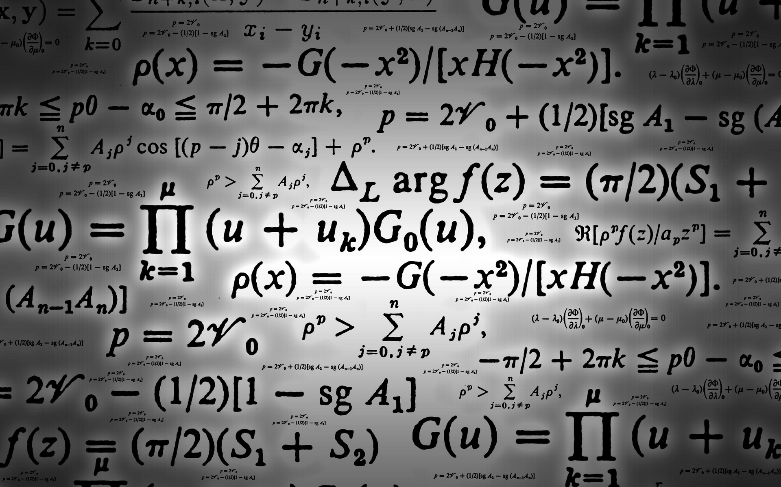
Джузеппе Пеано

Slide 2
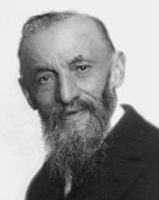
Пеано Джузеппе (27.08.1858-20.04. 1932)-итальянский математик и логик. Член Туринской Академии Наук.

Slide 3
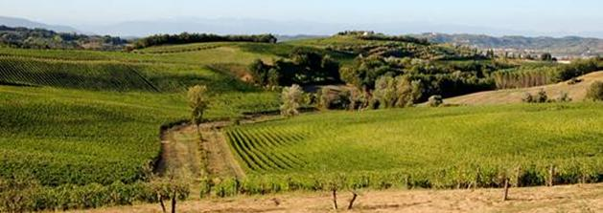
Родился в Спинете.
Окончил Туринский университет. Работал там же (с 1890г.-профессор), пионер и пропагандист символической логики. Исследовал основные понятия и утверждения анализа (вопросы о возможно более широких условиях существования решений дифференциальных уравнений, понятие производной и другие). Занимался формально-логическим обоснованием математики.

Slide 4
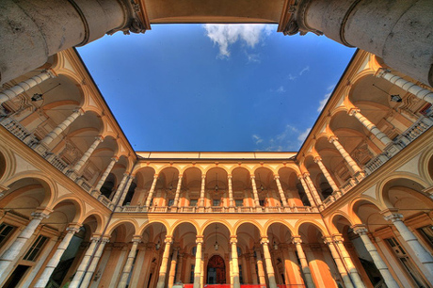
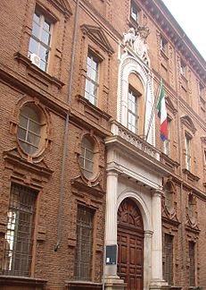
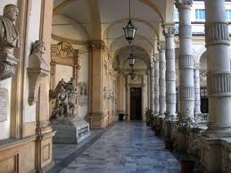
Туринский университет

Slide 5

Пеано и его ученики, воплощая идеи Г.Лейбница, изложил математику в точной символической форме.
Достижения Джузеппе Пеано явились переходным звеном от алгебры-логики, в том виде, какой ей придали Буль, Шредер, Порецкий и Пирс, к современной форме математической логики. Основные результаты Пеано были опубликованы в пятитомном “Формуляре математики”'.
Пеано ввел следующие, употребляющиеся и ныне, символы:
а) - знак принадлежности элемента к классу;
б) - знак включения одного класса в другой класс;
в) - знак объединения классов;
г) - знак для обозначения операции пересечения классов.

Slide 6
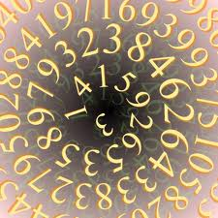
Крупным вкладом Пеано в развитие аксиоматического метода явилась его система из пяти аксиом для арифметики натуральных чисел. На базе своей аксиоматики Пеано строит всю теорию натуральных чисел.

Slide 7
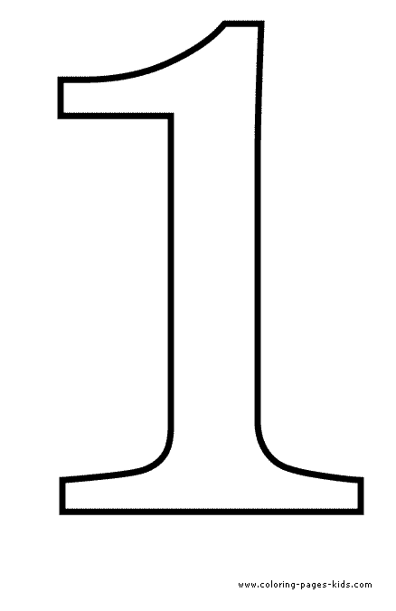
Система аксиом Пеано включает пять аксиом, из которых выводятся все свойства натуральных чисел:
1 является натуральным числом;
число, следующее за натуральным, также является натуральным;
1 не следует ни за каким натуральным числом;
если натуральное число a непосредственно следует как за числом b, так и за числом c, то b и c тождественны;
аксиома индукции: если какое-либо предложение доказано для 1(база индукции) и если из допущения, что оно верно для натурального числа n, вытекает, что оно верно для следующего за n натурального числа (шаг индукции), то это предложение верно для всех натуральных чисел.

Slide 8

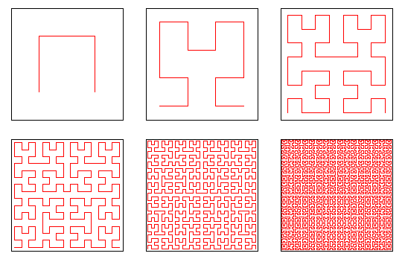
Важный вклад внес Пеано в геометрию, установив основы, на которых можно осуществить логическое построение геометрии Евклида. Он первый построил непрерывную (жорданову) кривую, полностью заполняющую квадрат (кривая Пеано).

Slide 9
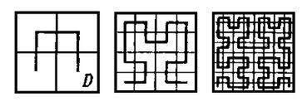
Кривая Пеано
Кривая Пеано — общее название для параметрических кривых, образ которых содержит квадрат (или, в более общем смысле, открытые области пространства.
Всякая кривая Пеано имеет кратные точки — это «предложение имеет огромную принципиальную важность для геометрии, так как оно показывает, в чем именно кроется самая геометрическая сущность различия числа измерений плоскости и прямой». Не существует кривой Пеано, всякая точка которой была бы простой или двукратной, но существует кривая Пеано, имеющая самое большее лишь трёхкратные точки (в счётном числе),— такова, например, кривая, построенная самим Пеано; конструкция Гильберта ниже содержит четырёхкратные точки (также в счётном числе). Первая такая кривая была построена Джузеппе Пеано в 1890. Существует аналог кривых Пеано, заполняющий многомерный куб.

Slide 10
Спасибо за внимание!

